Slide 1
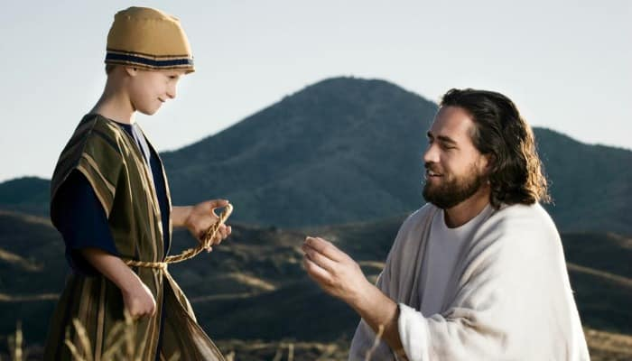
Lección 03
18 de enero 2025
PARA AGRADAR A DIOS
TEXTO CLAVE: Sofonías 3:17
Escuela Sabática – 1° Trimestre de 2025

Slide 2
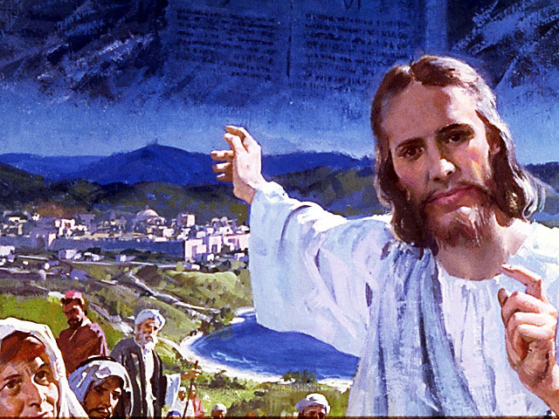
I. OBJETIVO: ¿Qué enseñar?
Aprendamos a ser, un discípulo que alegra a Dios con alabanzas y obediencias.
APRENDIZAJE POR NIVELES:
SABER: Entender como agradar a Dios.
SENTIR: El deseo alegrar el corazón de Dios.
HACER: La decisión de agradar a Dios con nuestras obediencias por amor a él.

Slide 3
EL MÉTODO, O ESTRATEGIA M.: ¿Cómo enseñar?
¿Qué camino seguir con el alumno?
1° MOTIVA: ¿Qué debo SER?
Motivar el logro de una capacidad, un aprendizaje; a SER semejante a Cristo Jesús en su carácter.
2° EXPLORA: ¿Qué debo SABER?
Buscar información, con preguntas, procesarlo, comprender, sintetizar y generalizar.
3° APLICA: ¿Qué debo SENTIR?
Sentir el deseo de aplicar los conocimientos descubiertos en la vida.
4° CREA: ¿Qué debo HACER?.
Tomar la decisión de crear oportunidades para vivir lo aprendido y compartirlas.

Slide 4
II. MOTIVAR: ¿Cómo motivar y cómo enseñar?
Con preguntas motivadoras, presentando necesidades y casos de la vida:
¿Cuán grande es el amor de Dios?
¿Cuándo se alegra Dios de sus hijos?
¿Necesitamos a Cristo para agradar a Dios?

Slide 5
III. EXPLORA: 1.¿Cuán grande es el amor de Dios? Lucas 15:1- 32
Grande e infinito es el amor de Dios a la humanidad. “Aunque nos cuesta imaginarlo, Dios considera que cada persona tiene un valor incalculable.” (GEB 29)
“La parábola del hijo pródigo es una ilustración notable y hermosa de cuán valioso somos los seres humanos a los ojos de Dios.” (GEB 34)
“Cuando el hijo pródigo aún estaba lejos, su padre le vio y se compadeció. Corrió, se echó sobre su cuello y lo besó (Luc. 15:20). El padre en su gran compasión, salió a buscar a su hijo. (GEB 28)
Una pregunta: ¿Tú le encontraste a Dios o Dios te encontró? Jesús vino a buscar y a salvar. ()

Slide 6
2. ¿Cuándo se alegra Dios de sus hijos? Sofonías 3:17; Salmo 149:4
Cuando nos reconciliamos con Dios. “Cada persona es preciosa y de un valor incalculable para él. Por ello se deleita cuando sus hijos y sus hijas se arrepienten y lo buscan. (GEB 34)
“La parábola de Lucas 15 destaca la alegría y la celebración de Dios por la salvación de una persona perdida. La alegría que le produce nuestra salvación demuestra cuán preciosos somos para él.” (Id)
“El Salmo 149 es una invitación a alabar a Dios con alegría: ¡Alégrese Israel en su Creador! Los hijos de Sion se gocen en su Rey (Sal. 149:2) La razón de esta invitación se presenta en el versículo 4 ‘porque el Señor se complace en su pueblo.’” (GEB 36)
Notes:
GEB

Slide 7
3. ¿Necesitamos a Cristo para agradar a Dios? Romanos 5:1; 8:1- 4
Sí, “Podemos agradar a Dios, pero solo por medio de Cristo.” (GEB 27) “Sin fe es imposible agradar a Dios.” (Heb. 11:6)
La paz se encuentra, cuando estamos en armonía con Dios y con nuestros semejantes. La Escritura nos dice: “Por la fe tenemos paz para con Dios por medio de nuestro Señor Jesucristo.” (Rom. 5:1)
“Sin la intervención de Dios, las personas caídas son incapaces de aportar nada valioso a Dios. Él ha abierto un camino para ello a través de la obra de Cristo. Por medio de Jesucristo podemos ‘ofrecer sacrificios espirituales agradables a Dios.” (GEB 31; 1 Ped. 2:5)

Slide 8
IV. APLICA: ¿Qué debo sentir al recibir estos conocimientos?
El deseo de agradar a Dios reconciliándome con Dios, estando en armonía con él y ofreciendo sacrificios espirituales a agradables al Creador.
¿Deseas agradar a Dios?
¿Cuál es tu decisión?
V. CREA: ¿Qué haré para compartir esta lección la próxima semana? Crear oportunidades y compartir sobre como agradar a Dios. Amén

Slide 9
Créditos
DISEÑO ORIGINAL
Lic. Alejandrino Halire Ccahuana
http://decalogo-janohalire.blogspot.com/p/escuela-sabatica.html
Distribución
Recursos Escuela Sabática ©
Para recibir las próximas lecciones inscríbase enviando un mail a:
www.recursos-biblicos.com
Asunto: Lecciones en Powerpoint
RECURSOS ADVENTISTAS
Recursos gratuitos
http://decalogo-janohalire.blogspot.com/
https://es.slideshare.net/ahalirecc
Recursos
Escuela Sabática

